Slide 1




Slide 2
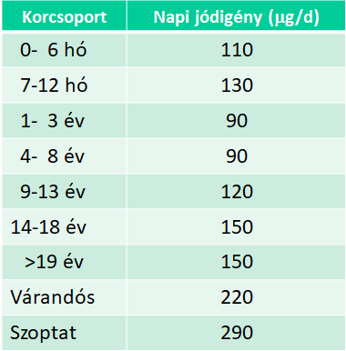
Napi jódigény
Dietary Reference Intakes for Vitamin A, Vitamin K, Arsenic, Boron, Chromium, Copper, Iodine, Iron, Manganese, Molybdenum, Nickel, Silicon, Vanadium, and Zinc:: 8. Iodine p:258-289), Washington, DC: National Academy Press, 2001
>500 μg/d I⁻ bevitel esetén TSH↑
(L. Zao, D. Teng et al., Thyroid 2020, https://doi.org/10.1089/thy.2019.0842)

Slide 3
Jódforgalom
Anorganikus jód-pool
Organikus
jód-pool
60 μg I⁻
100 μg I⁻
extracelluláris
folyadék
(40 μg I⁻)
30 μg I⁻
pajzsmirigy
(8000 μg I⁻)
30 μg
(T₄+T₃)-I
28 μg I⁻
T₄-T₃
pool
(600 μg)
30 μg
(T₄+T₃)-I
szövetek
2 μg organic
(széklet)
98 μg I⁻
(vizelet)

Slide 4
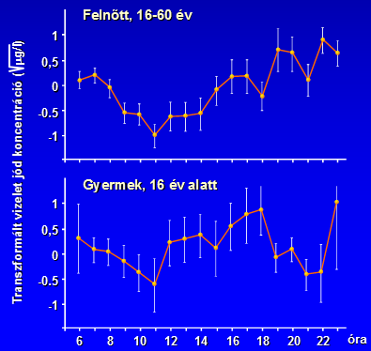
A vizelet jód koncentráció napi ritmusa
Módszerek:
Fotometria (Sandell-Kolthoff)
ICP-MS
*Jódbevitel (μg/nap) =
napi jódürítés (μg/24h)/ 0,92
*:Dietary Reference Intakes for Vitamin A, Vitamin K, Arsenic, Boron, Chromium, Copper, Iodine, Iron, Manganese, Molybdenum, Nickel, Silicon, Vanadium, and Zinc: 8. Iodine p:258-289), Washington, DC: National Academy Press, 2001

Slide 5
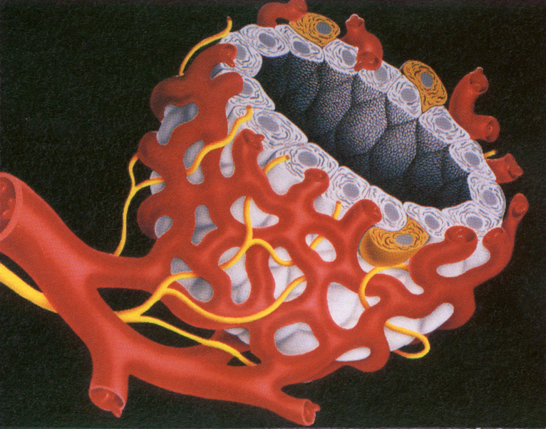
Pajzsmirigy folliculus

Slide 6

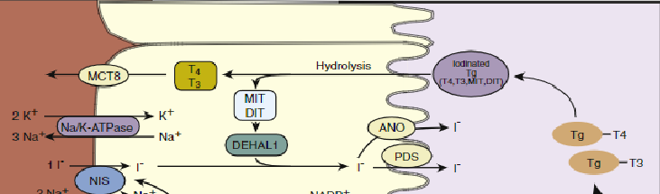
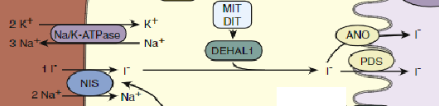
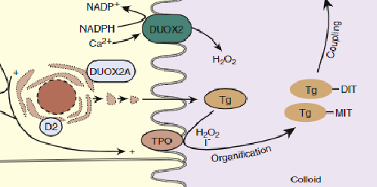
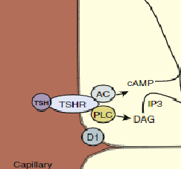
Hormonszintézis

Slide 7
T₄ metabolizmus
I
I
NH₂
HO
5’
O
5
CH₂
CH
COOH
3’
3
I
I
3,5,3’,5’-tetrajod-L-tironin (tiroxin T₄)
D2, D1 -I (5’)
D3, (D1) -I (5)
I
NH₂
I
NH₂
HO
O
CH₂
CH
COOH
HO
O
CH₂
CH
COOH
I
I
I
I
3,5,3’-trijod-L-tironin (T₃)
3,3’,5’-trijod-L-tironin (reverse T₃)
D3, (D1) -I (5)
-I (5’) D1, D2
NH₂
HO
O
CH₂
CH
COOH
I
I
3,3’-dijodtironin

Slide 8
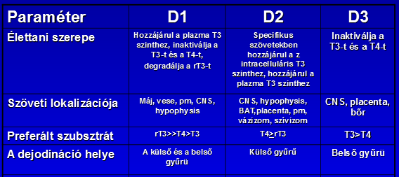
Szelenodejodinázok

Slide 9
Pajzsmirigy hormon transzport
T₄
T₃
+
0
TBG
ALB
PA

Slide 10
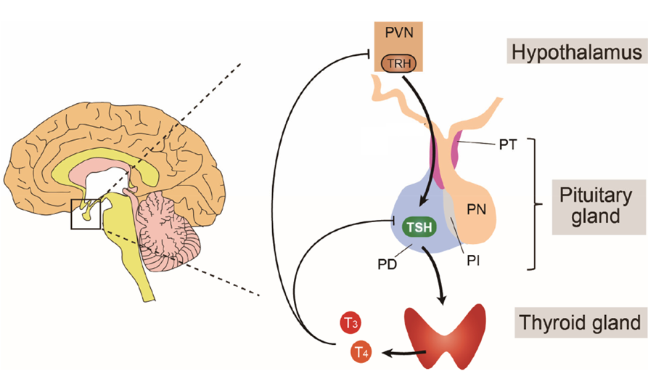
Szabályozás
nucleus paraventricularis
(parvocellularis neuronok)
eminentia mediana
pars tuberalis
pars nervosa
pars distalis
pars intermedia

Slide 11
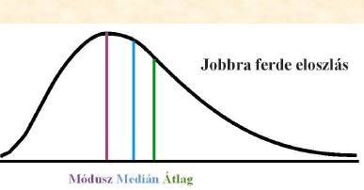
TSH, FT4, FT3 referencia intervallum 1
„Egészséges” populáció
  A látszólag egészséges csoportból ki kell zárni
    családi anamnézisben pm. betegség
    kóros ultrahang lelet
    a-TPO, a-Tg pozitivitás
J Kratzsch, G M Fiedler et al: New Reference Intervals for Thyrotropin and Thyroid Hormones Based on National Academy of Clinical Biochemistry Criteria and Regular Ultrasonography of the Thyroid 2005, Clinical Chemistry, 51(8):1480-1486, https://doi.org/10.1373/clinchem.2004.047399
B Biondi and D S Cooper: The Clinical Significance of Subclinical Thyroid Dysfunction 2008, Endocrine Reviews, 29(1): 76-131, http://doi.org/10.1210/er.2006-0043

Slide 12
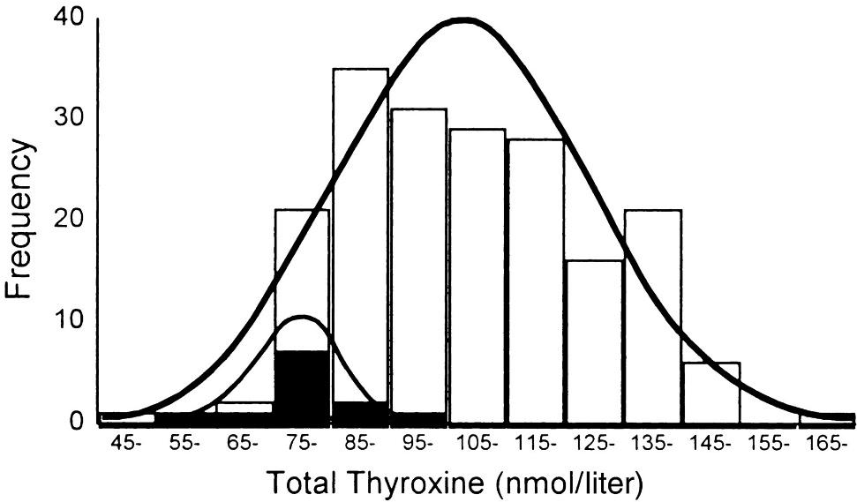
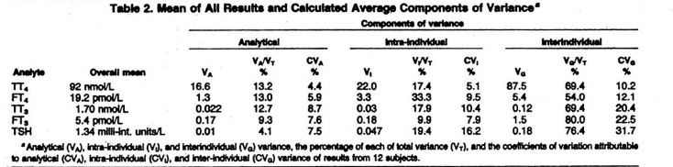
A pajzsmirigy hormonok intra- és inter-individuális variabilitása
M. C. K Browning et al.: Clin. Chem. 32(6): 962-966 (1986)
S Andersen, K M Pedersen et al: Narrow Individual Variations in Serum T₄ and T₃ in Normal Subjects: A Clue to the Understanding of Subclinical Thyroid Disease 2002, JCEM, 87(3):1068-1072, https://doi.org/10.1210/jcem.87.3.8165

Slide 13
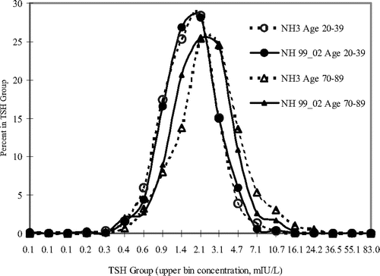
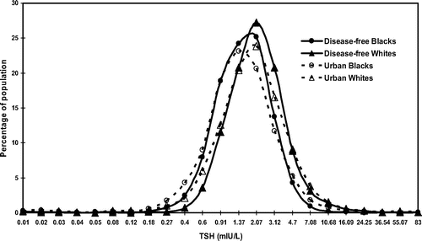
Referencia intervallum 2
Életkor
(M I Surks, J G Hollowell JCEM 92:4575-4582 (2007)
NHNES (National Health and Nutrition Examination Survey) III(1988-1994) & 99(1999-2002
Rassz
M I Surks, L Boucai JCEM 95:496-502 (2010)

Slide 14
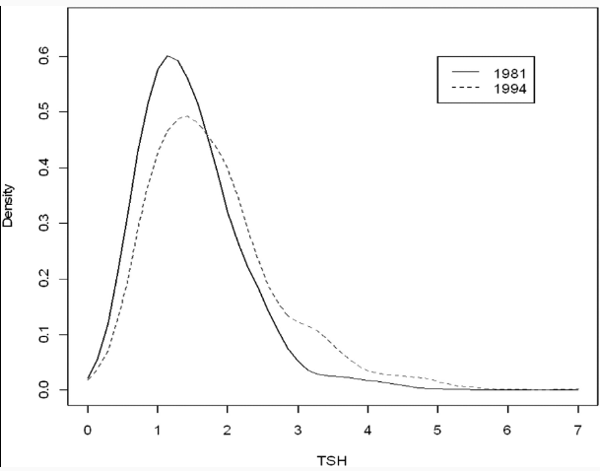
Életkor függő set-point változás
A P Bremner et al.: JCEM 97:1554-1562 (2012)

Slide 15
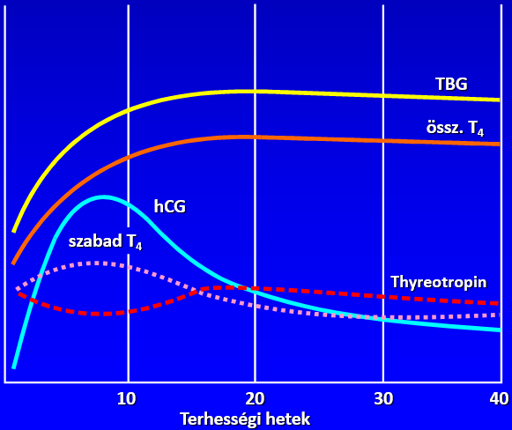
A hormonszintek értékelése várandósság alatt
G N Burrow, D A Fisher et al: Maternal and Fetal Thyroid Function 1994, NEJM, 331: 1072-1078, http://doi.org/10.1056/NEJM199410203311608

Slide 16
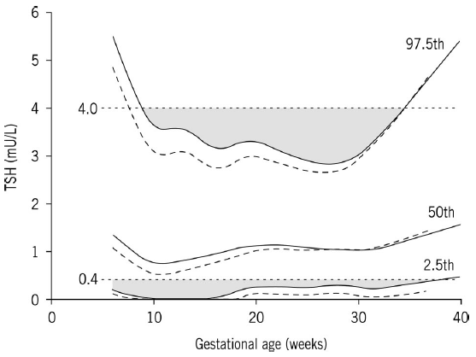
Terhességi pajzsmirigyhormon szintek
J S Dashe, B M Casey et al: Thyroid Stimulating Hormone in Singleton and Twin Pregnancy: Importance of Gestational Age-Specific Reference Range 2005, Obstetrics & Gynecology, 106(4):753-757, http://doi.org/10.1097/01.AOG.0000175836.41390.73
Singletons
Twins
Non-pregnant reference range
Lehetőségek:
Assay és terhességi kor specifikus referencia intervallum használata
A populációs referencia tartomány felső határa – 0.5 mU/l
Fix felső határ: 4.0 mU/l
E K Alexander, E N Pearce et al.: 2017 Guidelines of the American Thyroid Association for the Diagnosis and Management of Thyroid Disease During Pregnancy and the Postpartum 2017, THYROID, 27(3):315-389, http://doi.org/10.1089/thy.2016.0457

Slide 17
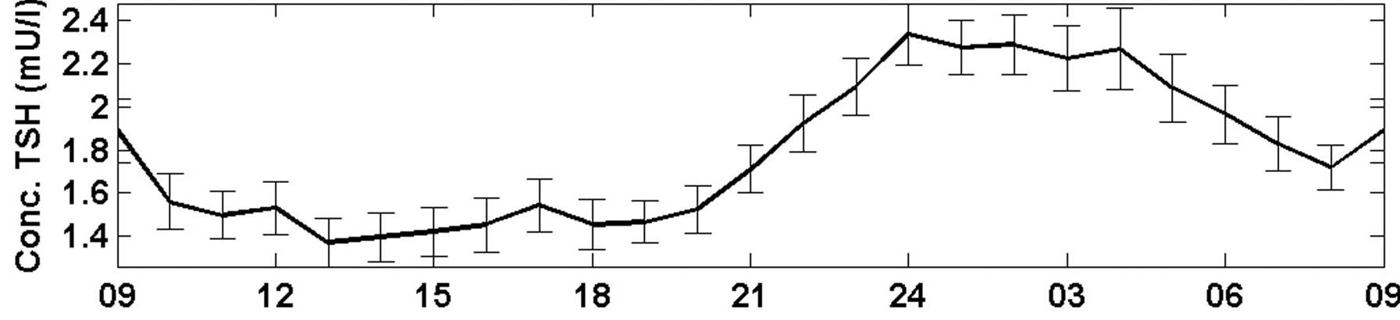
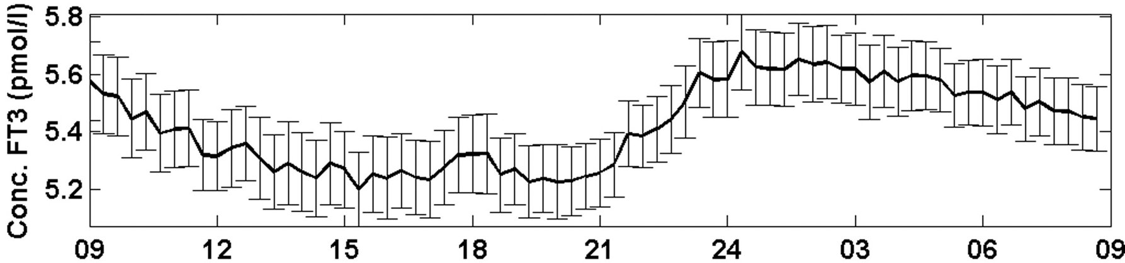
Cirkadián ritmus 1
TSH cirkadián ritmusa – napi kb. 50% ingadozás:
    mélypont: 16-17h között
    csúcs: 2³⁰ – 4h között (20 és 8²⁰ között a napi medián felett)
    csak 10% ingadozás: 9h – 16h között
FT3 cirkadián ritmusa – 0,5 – 2,5 órával később követi a TSH –ritmust.
    22 – 10h között napi medián felett
W Russel, R F Harrison et al: Free Triiodothyronine Has a Distinct Circadian Rhythm That Is Delayed but Parallels Thyrotropin Levels 2008, JCEM, 93(6):2300-2306, https://doi.org/10.1210/jc.2007-2674

Slide 18
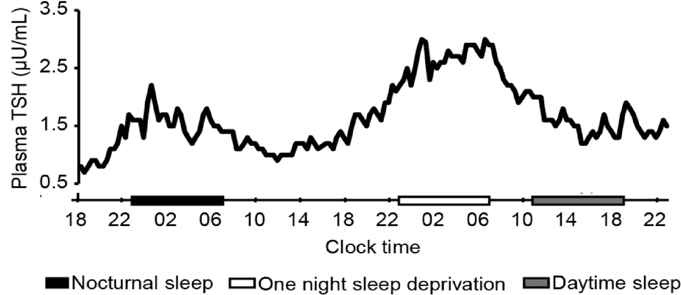
Cirkadián ritmus 2
TSH cirkadián ritmusa – alvásmegvonás hatása
    A hajnali csúcs kétszerese annak, ami normál alvásnál észlelhető
K Ikegami, S Refetoff et al: Interconnection between circadian clocks and thyroid function 2019, Nature Reviews Endocrinology, 15(10):590-600, http://doi.org/10.1038/s41574-019-0237-z

Slide 19
+ Anti-TPO / Anti-Tg / TRAb

Slide 20
A jódhiány hatása a hormonszintekre
ng/100 ml
SERUM T₃
μg/100 ml
SERUM T₄
80
60
LID + KI
LID + KI
4
40
LID
20
2
LID
napok
napok
0
0
10
20
30
0
0
10
20
30
ng/ml
SERUM TSH
2000
LID
1000
LID + KI
napok
0
0
10
20
30
G Riesco, A Taurog et al: Acute and Chronic Responses to Iodine Deficiency in Rats 1977, Endocrinology, 100(2):303-313, https://doi.org/10.1210/endo-100-2-303

Slide 21
A szabályozás rendellenességei
csökkent
TSH
emelkedett
FT4
referencia intervallumon belül
FT4
csökkent
Prevalencia
Centralis kongenitális hipotireózis: 1:16 000 a hipotireózisos esetek arányában: 1:1 000
Posztpartum centralis: 1:20 000
TSH-szekretáló adenoma: 1:1 000 000
RTHβ : 1:19 000
emelkedett
szekunder hipertireózis
TRH teszt
elhúzódó, de norm. válasz
Szabad α-lánc mérés
nincs válasz
K Van Uytfanghe, J Ehrenkanz: TSH and Thyroid Hormones: An American Thyroid Association-Commissioned Review of Current Clinical and Laboratory Status 2023, THYROID, 33(9):1013-1028, http://doi.org/10.1089/thy.2023.0169
referencia intervallumon belül
emelkedett
tercier hipotireózis
szekunder hipotireózis
RTHβ
TSH-termelő hipofízis tumor

Slide 22
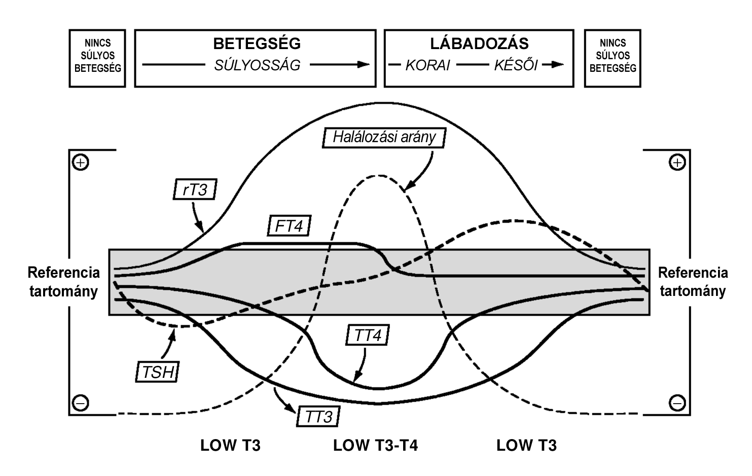
NTI

Slide 23
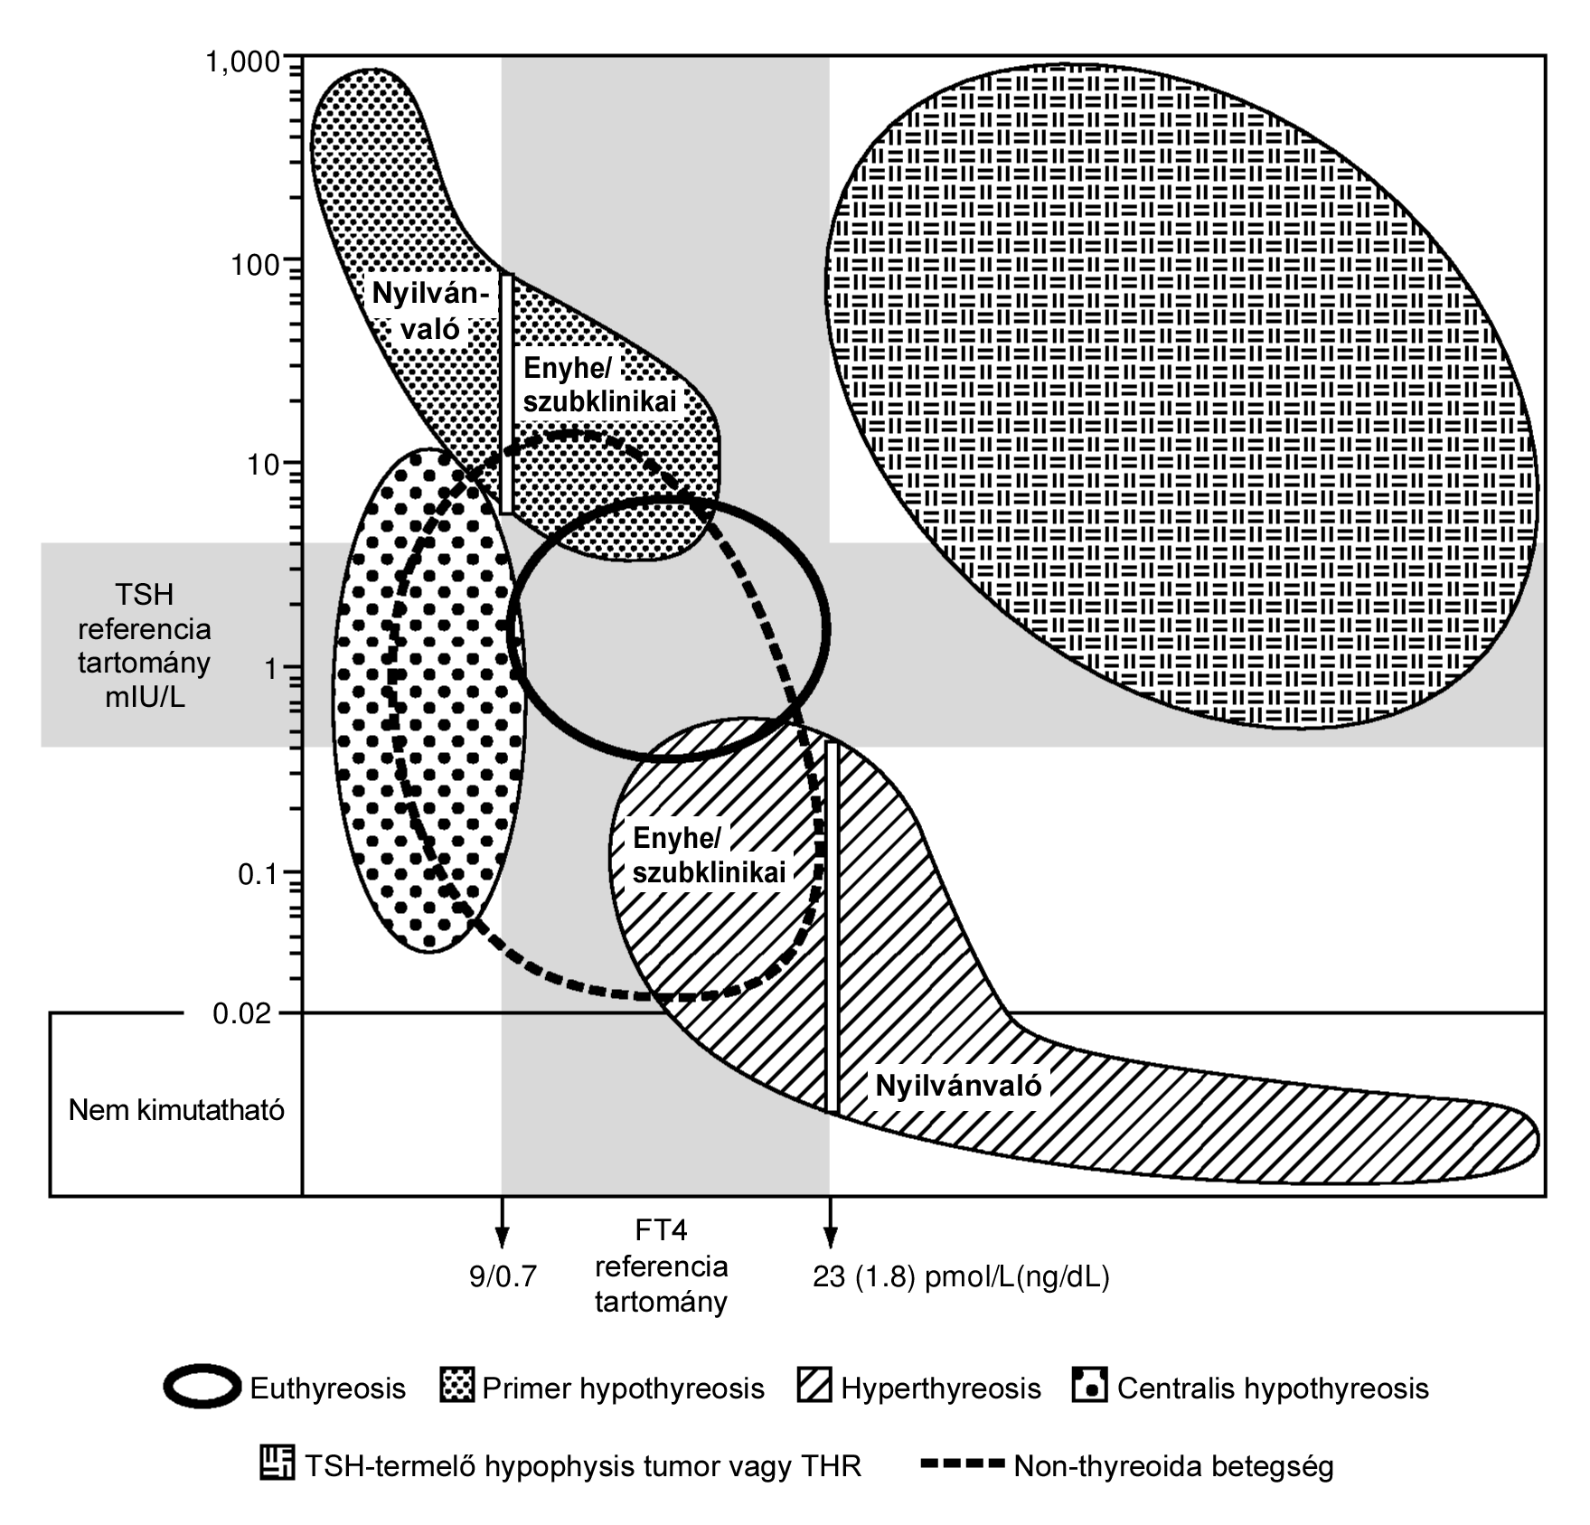
TSH és az FT4 értékek különböző klinikai állapotokban

Slide 24


Slide 25



Pajzsmirigybetegségek laboratóriumi diagnosztikája
II
Dr. Krkos Károly

Slide 26
Analitikai problémák
C Moran, N Schoenmakers et al: Approach to the Patient with Raised Thyroid Hormones and Non-suppressed TSH 2024, JCEM, 109:1094-1108, https://doi.org/10.1210/clinem/dgad681
In vitro tényezők
    Kémiai háttér megemelkedését okozó anyagok
    H vitamin (biotin)
In vivo tényezők
  Transzportfehérje rendellenességek
    FDH [1:10⁴ – 1:10² (Hispanic)], fokozott affinitású TTR; TBG deficiencia (TT4 ↓, FT4 = v ↑)
  TSHβ SNP (Arg75Gly) - prevalencia, Dél-Ázsia 1% → bizonyos immunoassay ↓
  Autoantitestek
    Analát ellenes antitestek
      Anti-T4, anti-T3, (prevalencia: 1,8%; FT4 ill. FT3 ↑)
      Anti-TSH (prevalencia 0,4%; TSH ↑, ritkán TSH ↓)
      Makro-TSH (prevalencia 0,6-1,6%; T_{1/2} ↑)
    Anti-reagens antitestek
      Streptavidin Ab
      Ruténium-ab
      HAMA, RF

Slide 27
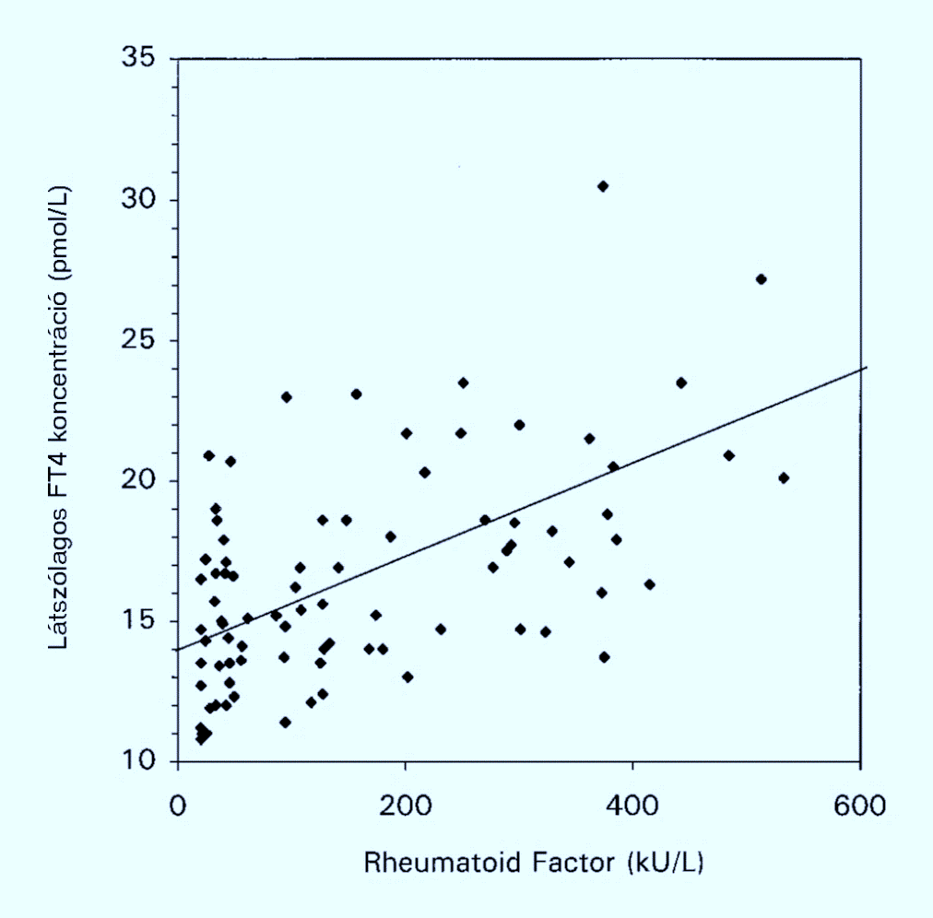
Az RF és a mért FT4 koncentráció kapcsolata
A G W Norden, R A Jackson et al: Misleading results from immunoassays of serum free thyroxine in the presence of rheumatoid factor 1997, Clinical Chemistry, 43(6):957-962, https://doi.org/10.1093/clinchem/43.6.957

Slide 28
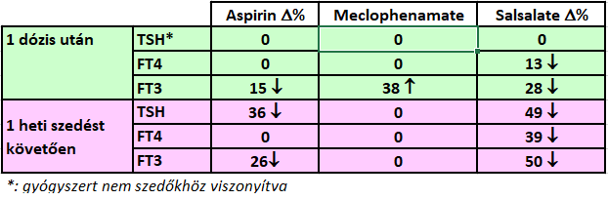
Gyógyszerek hatása 1
Gátolják a T4 transzportfehérjéhez kötődését
  Furosemid, heparin (FFA)
NSAIDs (aspirin, meclophenamate, salsalate)
M H Samuels, K Pillote et al: Variable effects of nonsteroidal anti-inflammatory agents on thyroid test results 2003, JCEM, 88(12):5710-5716, http://doi.org/10.1210/jc.2002-021869

Slide 29
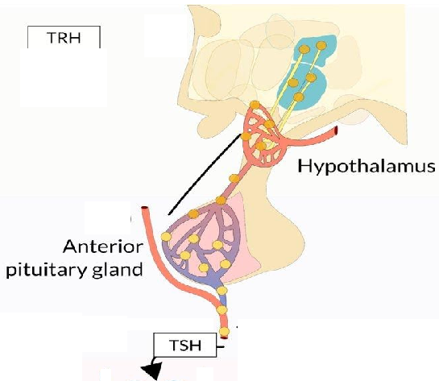
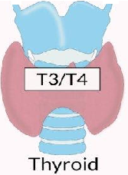
Gyógyszerhatás 2
Hipotalamuszra – hipofízisre ható szerek
Metformin: TSH-t csökkenti hipotireózisos, diabeteses páciensekben
Pajzsmirigy működést befolyásoló gyógyszerek
Csak FT4-t csökkenti (mitotán)
Hormon felszabadulást gátlók (lítium)
T4 → T3 konverziót gátlók (propranolol)
T4 clearance fokozók (rifampin)
Szubklinikai hipotireózist okozhatnak (phenobarbital, phenytoin,
carbamazepin, valproinsav, oxcarbazepin; talidomide, levalidomide)
Tireotoxikózist okozók (denileukin diftitox, alemtuzumab)
Autoimmun pajzsmirigybetegséget (AITD) válthatnak ki (amiodaron, IFNα,
HAART, TKI, IL-2, ICI)
TRH-TSH szuppresszió | TRH-TSH stimuláció
glükokortikoidok, dopamin, dopamin agonisták, szomatosztatin, retinoidok (bexarotene) | dopamin antagonisták (metoclopramide, domperidone)

Slide 30
Egyéb, pajzsmirigyműködésre ható anyagok
L Monatelli, S Benvenga et al: Drugs and Other Substances Interfering with Thyroid Function 2018, in: Thyroid Diseases, Pathogenesis, Diagnosis and Treatment, Editors: Paolo Vitti, Laszlo Hegedüs, Ed by Springer, https://doi.org/10.1007/978-3-319-45013-1_27
Endokrin diszruptorok
  PCB (tumort okozhat)
  PBDE (pajzsmirigy göb képződést okozhat)
  Peszticidek (AITD-t válthatnak ki)
  Nehézfémek (nikkel, vanádium, króm, higany → hipotireózis alakulhat ki)
  Benzofenon (UV-védő → T4-t és T3-t csökkenti)
Táplálék kiegészítők
  Szelén és inozitol (autoimmun betegség kialakulását gátolja)
  L-karnitin (hormonhatás modulátor, gátolja a T3 sejtmagba történő bejutását → enyhíti a tireotoxikózis tüneteit)
  Magas jódtartalmú készítmények (kelp → tireotoxikózist okozhatnak)

Slide 31
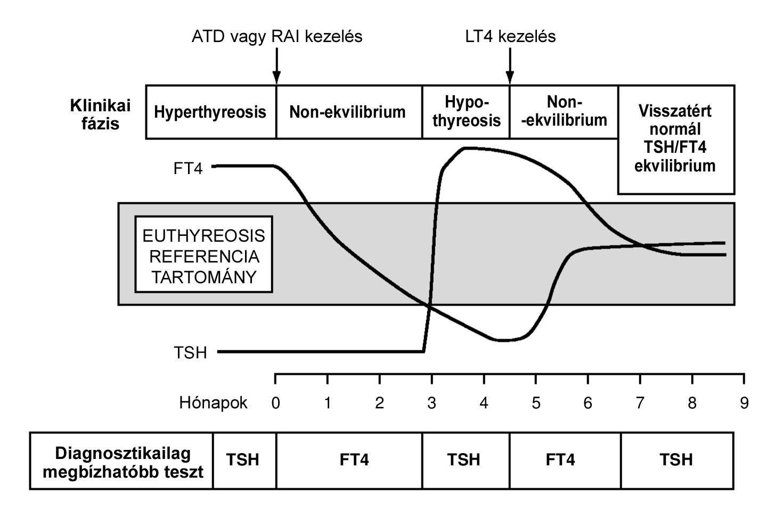
Hyperthyreosis/Hypothyreosis kezelése
Non-ekvilibrium
Non-ekvilibrium
Thyroid 2003 January

Slide 32
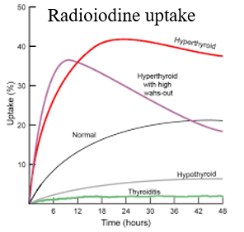
Tireotoxikózissal járó állapotok
Tireoiditisz
Hormon túltermelés
de Quervain (szubakut)
Néma
Posztpartum
Hashitoxikózis
A hormonrendellenesség átmeneti!

Slide 33
A tireoiditisz lefolyása
T₄
15
300
Euthyroid
100
100
Recovery
T₃
Hypothyroid
75
75
10
200
¹³¹I-Uptake
T₄ (μg/dl)
T₃ (ng/dl)
TSH (μU/ml)
24-HR ¹³¹I-Uptake (%)
50
50
5
100
Hyperthyroid
25
25
TSH
0
0
0
0
0
2
4
6
8
10
24
hónapok

Slide 34
Tireotoxikózissal járó állapotok
Hormon túltermelés
Tireoiditisz
de Quervain (szubakut)
Néma
Posztpartum
Hashitoxikózis
Diffúz toxikus golyva (Graves betegség)
Toxikus göbös golyva Toxikus multinoduláris golyva
Toxikus adenoma (Plummer)
A hormonrendellenesség átmeneti!
TSHR aktiváló mutációja (kongenitális)
TSH vagy TSHR agonista okozta
Jód-indukálta hipertireózis
Hipofízis tumor, TRHβ
Trofoblaszt betegség (HCG)
Hipertireózis nem pajzsmirigyből származó hormon miatt
Thyreotoxicosis factitia
Ektópiás pajzsmirigyszövet
Struma ovarii
FTC hiperfunkcionáló áttéte

Slide 35
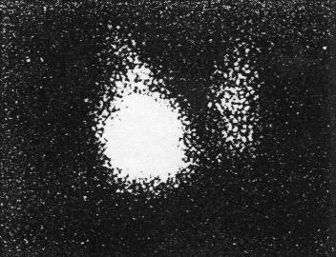
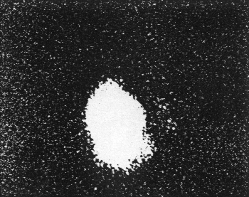
Az autonóm adenoma fejlődése
26
I - 131
^{99m}Tc
1989
TSH 1.0
mU/l
22
18
szabad T₄ (μg/l)
14
10
1992
TSH 0.05
mU/l
6
1989
1991
1993
1995
1997

Slide 36
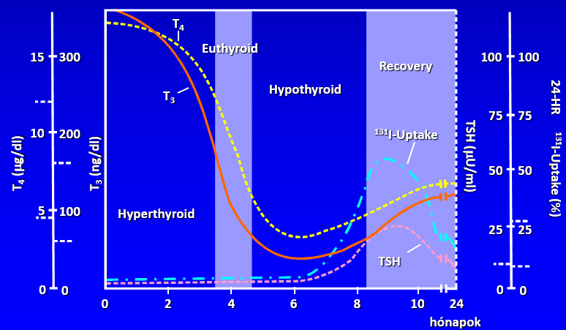
Hipotireózissal járó állapotok
Átmeneti (tireoiditisz)
Csökkent hormontermelés
RTHα (TSH =, FT4 ↓ v. =, FT3 ↑ v =; FT3/FT4 ↑)
de Quervain (szubakut)
Néma
Posztpartum

Slide 37
Hipotireózissal járó állapotok
Átmeneti (tireoiditisz)
RTHα (TSH =, FT4 ↓ v. =, FT3 ↑ v =; FT3/FT4 ↑)
Csökkent hormontermelés
Primer
Konzumpciós
T4→ T3 defektus
Szerzett
Kongenitális
D3 overexpresszió miatti gyors TH lebontás ( nagy hemangiomák, hemangioendotheliomák)
Dejodináz defektus (D1, D2)
TSH ↑ , FT4 ↑, rT3 ↑
Hashimoto
Jód-transzport defektus (NIS, pendrin)
Szelenocisztein inszerciós szekvencia-kötő protein2 (SECISBP2) defektusa (TSH = v ↑, FT4 ↑, FT3 ↓ v =, Se ↓)
Jódhiány
Hormon szintézist vagy release-t gátló gyógyszerek (Li, szulfonamidok, jód)
Organifikáció defektusa (TPO)
Tg szintézis defektusa
Pajzsmirigykárosodást okozó gyógyszerek (INFα, IL2, TKI, ICI)
Pm agenezis/ diszplázia
Centrális
Amiodarone (reverzibilis v. állandó)
TSHR inaktiváló mutációja
Hormon transzport defektus
(MCT8 – Allan-Hendron-Dudly szindróma – TSH =, FT4 ↓ v =, FT3 ↑)
Szerzett
Pajzsmirigy infiltráció (amiloidózis, hemokromatózis, szarkoidózis, cisztinózis, szkleroderma, Riedel struma)
Kongenitális
Hipofízis
TSH deficiencia
Posztablatív (sebészet, radiojód)
Hipotalamusz
TSH abnormalitás
G A Brent and A P Weetman: Hypothyroidism and Thyroiditis, Chapter 13 in: Williams Textbook of Endocrinology 14th edition 2020, eds by Elsevier, ISBN: 978-0-323-55596-8, 404
C Moran, N Schoenmakers et al: Approach to the Patient with Raised Thyroid Hormones and Non-suppressed TSH 2024, JCEM, 109:1094-1108, https://doi.org/10.1210/clinem/dgad681
Gyógyszerek (dopamin, bexarotene)
TRHR defektus
Súlyos betegségek

Slide 38
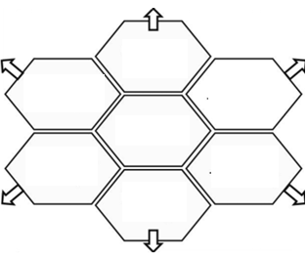
Primer hipertireózis (hormon túltermelés, tireoiditisz)
NTI
Gyógyszerek
Jódtöbblet
TSH-agonista (HCG)
TSHR aktiváló mutációja (CH)
T4 szedés, ektópiás pm. szövet
Összefoglaló
O Koulouti, C Moran et al: Pitfalls in the measurement and interpretation of thyroid function tests 2013, Best Practice & Research Clinical Endocrinology & Metabolism, 27:745-762, http://dx.doi.org/10.1016/j.beem.2013.10.003
Szekunder v. tercier (centrális) hipotireózis
Konzumpció hipotireózis
MCT8 defektus (FT3 ↑)
TSH deficiencia
TRHR defektus
NTI
Szubklinikai hipertireózis
NTI
Non-ekvilibrium
Gyógyszerek (szteroidok, dopamin, metformin)
Biotin, sztreptavidin antitest,
Ruténium antitest
Gyógyszerek (dopamin, bexarotene)
Benzofenon, bizonyos NSAIDs
Anti-TSH, HAMA (ritkán)
FT4/FT3 ↑ TSH ↓*
FT4/FT3 ⇔ TSH ↓*
FT4/FT3 ↓ TSH ⇔ v. ↓*
FT4/FT3 ⇔ TSH ⇔
Szubklinikai hipotireózis
Non-ekvilibrium, rossz compliance, T4 malabszorbció
Gyógyszerek (amiodaron)
NTI (recovery)
TSH abnormalitás
FT4/FT3 ↑ TSH ⇔ v. ↑
Szekunder (centrális) hipertireózis (TSH-termelő tumor, RHTβ)
NTI (pszichiátriai kórképek)
Rossz compliance
D1 v. D2 defektus (TSH, FT4, rT3↑, FT3↓)
SECISBP2 defektus (TSH, FT4↑, FT3↓, Se↓)
FT4/FT3 ⇔ TSH ↑
FT4/FT3 ↓ TSH ↑
Anti-TSH, HAMA (gyakrabban) Makro-TSH
Primer hipotireózis (csökkent hormon- termelés, tireoiditisz)
Gyógyszerek (amiodaron, Li, TKI, ICI)
Jódhiány vagy többlet
Infiltratív betegségek
Kongenitális ∼ (diszhormogenezis, jódtranszport, hormontranszport, D1v.D2 defektus, TSHR inaktiváló mutációja)
FT4: FDH, transztiretinémiás hipertiroxinémia, TBG deficiencia;
gyógyszerek (heparin, furosemid, amiodaron); anti-TH
C Moran, N Schoenmakers et al: Approach to the Patient with Raised Thyroid Hormones and Non-suppressed TSH 2024, JCEM, 109:1094-1108, https://doi.org/10.1210/clinem/dgad681
Kémiai háttér emelkedését okozó anyagok

Slide 39
